Slide 1
Муниципальное автономное дошкольное образовательное учреждение
№ 39 г. Томск
Авторская интерактивная презентация
Лексическая тема «Зимующие птицы»
Учитель – логопед: Савинцева Алёна Сергеевна

Slide 2
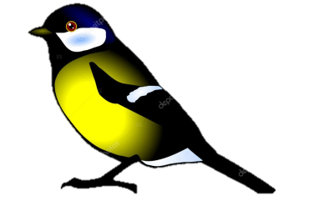
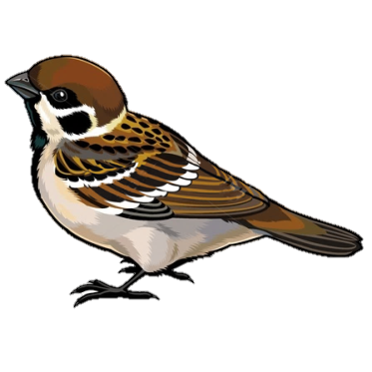
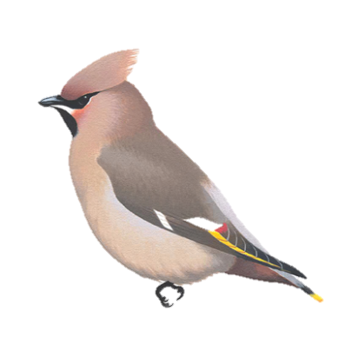
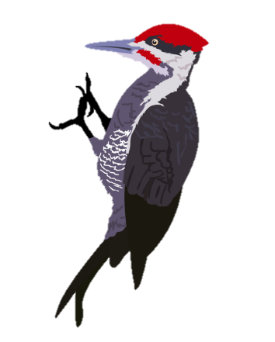
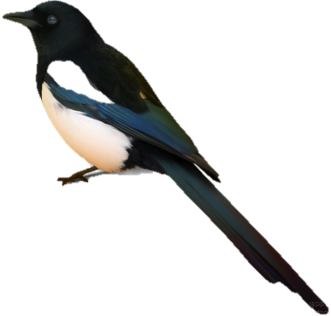
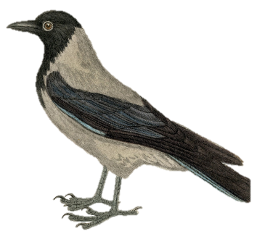
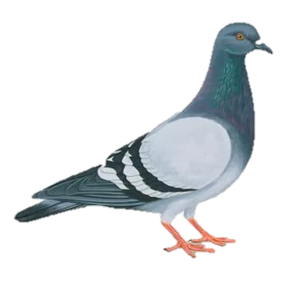
Зимующие птицы

Slide 3
Эти птицы остаются с нами каждую зиму. Их называют «зимующими». Назови птиц.

Slide 4
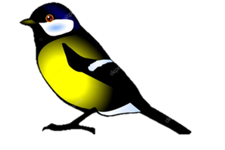
Один-много

Slide 5
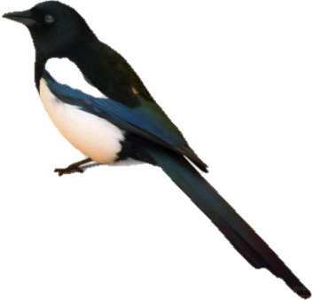
Один-много

Slide 6
Один-много

Slide 7
Посчитай (нажимаем 5 раз).

Slide 8
Посчитай (нажимаем 5 раз).

Slide 9
Посчитай (нажимаем 5 раз).

Slide 10
Посчитай (нажимаем 5 раз).

Slide 11
Посчитай (нажимаем 5 раз).

Slide 12
Назови ласково

Slide 13
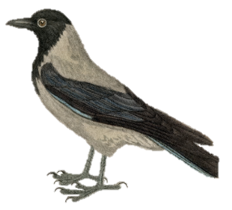
Назови ласково

Slide 14
Назови ласково

Slide 15
Определи количество слогов
2 слога
ГО
ЛУБЬ

Slide 16
Определи количество слогов
3 слога
СИ
НИ
ЦА

Slide 17
Определи количество слогов
2 слога
СНЕ
ГИРЬ

Slide 18
Определи количество слогов
3 слога
ВО
РО
БЕЙ

Slide 19
Определи количество слогов
2 слога
ДЯ
ТЕЛ

Slide 20
Определи количество слогов
3 слога
ВО
РО
НА

Slide 21
«Скажи одним словом»
У синицы желтая грудка, значит она…
У снегиря красная грудка, значит он…
У сороки длинный хвост, значит она…
У дятла длинный клюв, значит он…

Slide 22
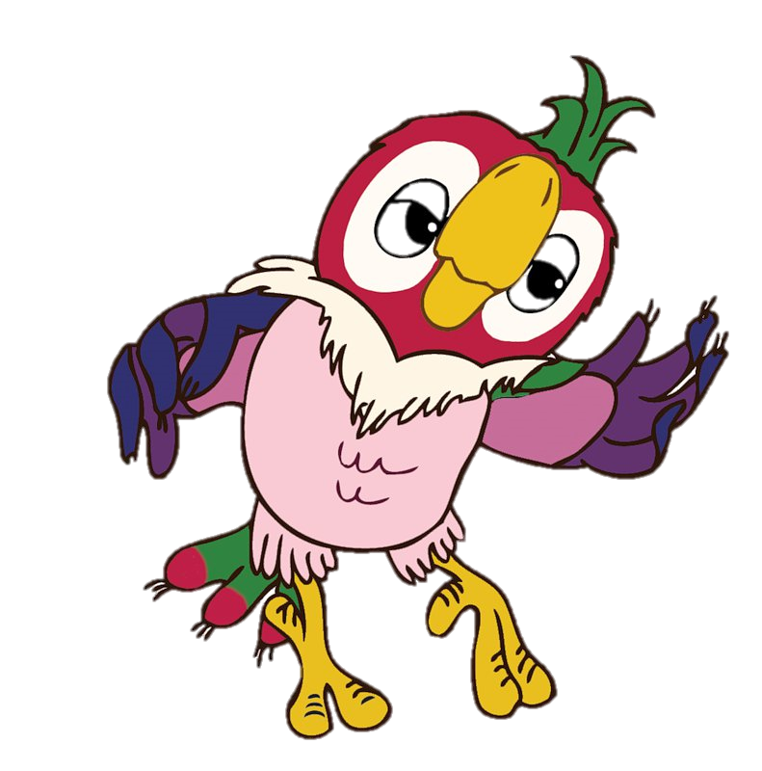
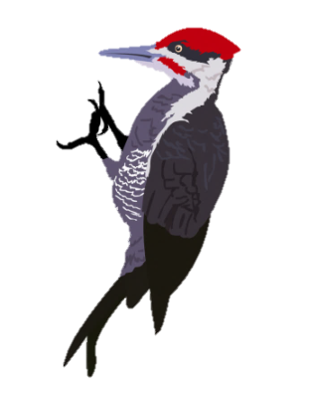
Жадина

Slide 23
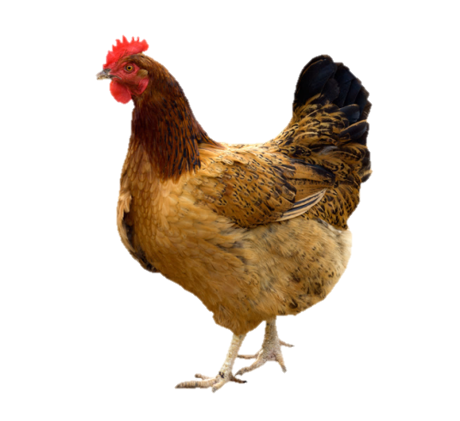
Какая картинка лишняя?

Slide 24
Какая картинка лишняя?

Slide 25
Сравни птиц
У голубя хвост короткий, а у сороки…
У снегиря грудка красная, а у синицы…

Slide 26
Сравни птиц
Воробей маленький, а ворона…
Голубь тяжелый, а синичка…

Slide 27
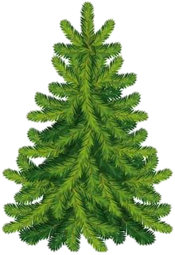
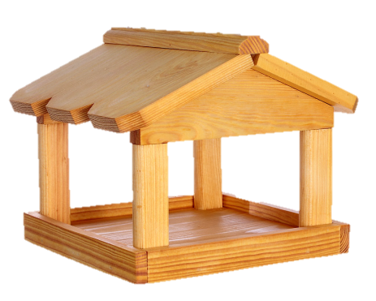
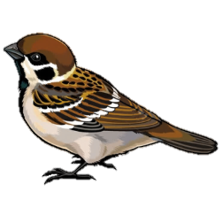
Расскажи, кто где сидит?
(употребление предлогов)

Slide 28
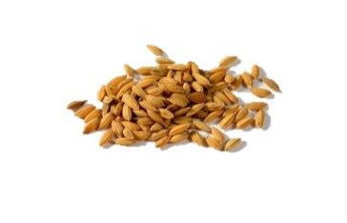
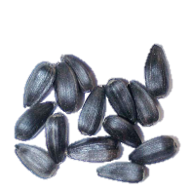
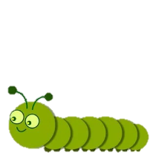
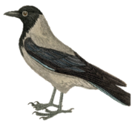
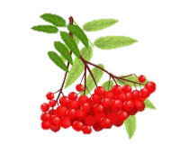
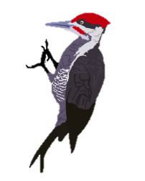
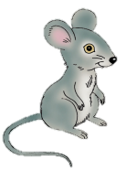
Кто что ест?

Slide 29
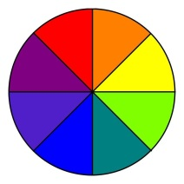
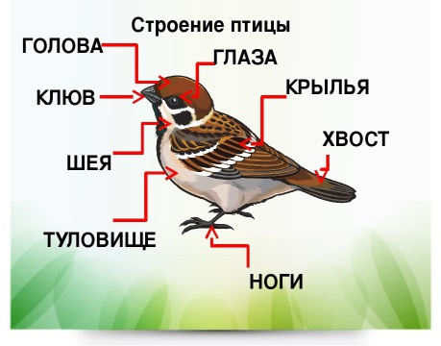
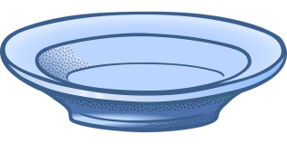
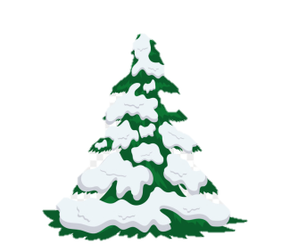
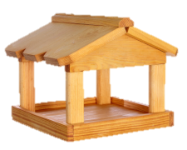
Расскажи о животном
Перелетные или зимующие
Величина, цвет
Части тела
Что ест?
Как зимует?

Slide 30
Соедини птиц и подходящие тени.

